Slide 1
Подготовка лиц, задействованных при проведении государственной итоговой аттестации по образовательным программам среднего общего образования в пункте проведения экзаменов (организатор в аудитории)
Организация и проведение ГИА в ППЭ в форме ЕГЭ

Slide 2
Организация и проведение государственной итоговой аттестации в пунктах проведения экзаменов в форме единого государственного экзамена

Slide 3
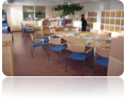
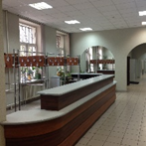
Подготовка экзамена: организация помещений и техническое оснащение ППЭ
Помещение для общественных наблюдателей, представителей СМИ и иных лиц, имеющих право присутствовать в ППЭ в день экзамена
Помещение для медицинских
работников
Аудитории для участников ГИА, в том числе для участников с ОВЗ (на 1 этаже)
Помещение для сопровождающих участников ГИА
В
Х
О
Д
В Х О Д в П П Э
Пункт охраны правопорядка
Помещение для руководителя ППЭ
Рабочие места для организаторов вне аудитории
Специально выделенное место
для личных вещей участников

Slide 4
Видеонаблюдение в ППЭ: трансляция и видеозапись
Трансляция и видеозапись в аудитории проведения экзаменов осуществляется в режиме реального времени и начинается с 8.00 по местному времени и завершается после зачитывания организатором данных протокола о проведении экзамена в аудитории (форма ППЭ-05-02) и демонстрации на камеру запечатанных ВДП с ЭМ участников ЕГЭ
.
Трансляция и видеозапись в Штабе ППЭ начинается не позднее 08.00 или за 30 мин до момента доставки ЭМ в ППЭ (7.00) и завершается после передачи всех ЭМ члену ГЭК или представителю специализированной организации
При сканировании ЭМ в ППЭ трансляция и видеозапись завершается после получения информации из РЦОИ об успешном получении и расшифровке переданных пакетов с электронными образами ЭМ
В случае отключения средств видеонаблюдения и приостановления видеозаписи экзамена более чем на 15 мин член ГЭК совместно с председателем ГЭК принимает решение об остановке экзамена с последующим аннулированием результатов участников ЕГЭ. Организатор в аудитории обязан своевременно довести информацию об отключении средств видеонаблюдения до руководителя ППЭ и(или) члена ГЭК

Slide 5
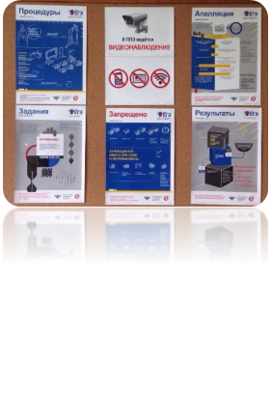
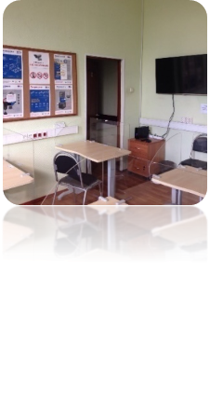
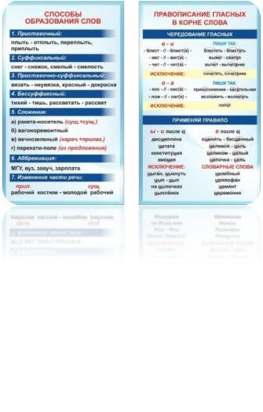
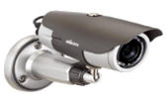
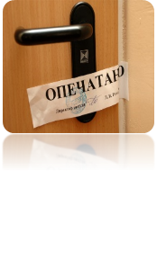
Подготовка экзамена: аудитории ППЭ (не более 25 участников в каждой)
Разместить предупреждения о ведении видеонаблюдения и запрете использования средств связи.
Подготовить рабочие места для участников, организаторов и общественных наблюдателей.
Подготовить стол, находящийся в зоне видимости камер видеонаблюдения, для оформления соответствующих форм ППЭ, осуществления раскладки ЭМ в процессе их печати в начале экзамена и раскладки и последующей упаковки ЭМ, собранных организаторами у участников ЕГЭ после экзамена.
Подготовить специальное место для размещения аппаратно-программного комплекса для печати ЭМ, расположенного в зоне видимости камер видеонаблюдения
Убрать (закрыть) стенды, плакаты по соответствующим учебным предметам
Участники: отдельное рабочее место с номером,
черновики со штампом ОО из расчета по 2 листа на каждого участника ЕГЭ (за исключением ЕГЭ по иностранным языкам – раздел «Говорение»)
Функционирующие часы, находящиеся в поле зрения участников ГИА, и черные гелевые ручки
Аудитории,
не задействованные для проведения ГИА, необходимо закрыть, опечатать

Slide 6
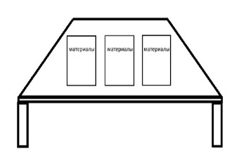
Подготовка экзамена: аудитории ППЭ
Станция печати ЭМ
места для организаторов и общественного наблюдателя

Slide 7
Подготовка экзамена: аудитории ППЭ для проведения ЕГЭ по иностранному языку
При проведении раздела «Говорение» ЕГЭ по иностранным языкам аудитории оборудуются компьютерами (ноутбуками) с установленным программным обеспечением и подключенной гарнитурой (наушники с микрофоном), средствами цифровой аудиозаписи
Аудитории, выделяемые для проведения раздела «Говорение» ЕГЭ по иностранному языку, не обеспечиваются черновиками
Аудитории, выделяемые для проведения раздела «Аудирование», оборудуются средствами воспроизведения аудионосителей

Slide 8
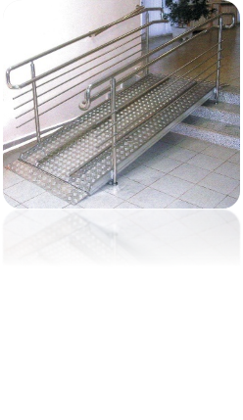
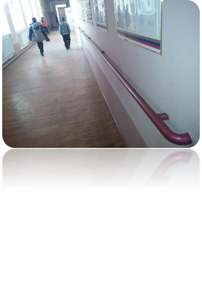
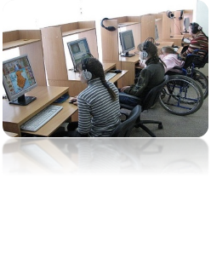
Подготовка экзамена: особенности организации ППЭ и аудиторий для участников ЕГЭ с ОВЗ
беспрепятственный доступ в ППЭ (наличие пандусов, поручней, расширенных дверей и других приспособлений)
наличие помещения для организации питания и перерывов, для медико-профилактических процедур
присутствие ассистентов, оказывающих необходимую техническую помощь
отключение в аудитории онлайн трансляции в сеть «Интернет»
количество рабочих мест в аудитории не должно превышать 12 человек
продолжительность экзамена для участника с ОВЗ, инвалидов и детей-инвалидов увеличивается на 1,5 часа
Аудитории оборудуются специальными техническими средствами (при необходимости)

Slide 9
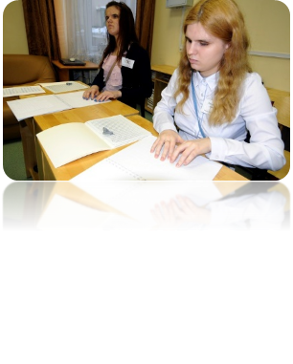
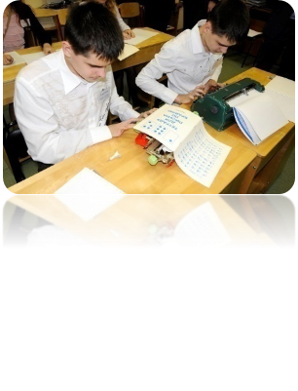
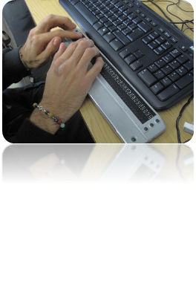
Подготовка экзамена: особенности организации аудиторий для участников ЕГЭ с ОВЗ
Для слепых участников экзамена
экзаменационные материалы оформляются рельефно-точечным шрифтом Брайля или в виде электронного документа, доступного с помощью компьютера
письменная экзаменационная работа выполняется рельефно-точечным шрифтом Брайля или на компьютере
на каждый рабочий стол необходимое количество черновиков по системе Брайля
на каждый рабочий стол необходимое количество правил по заполнению ответов на задания ЕГЭ

Slide 10
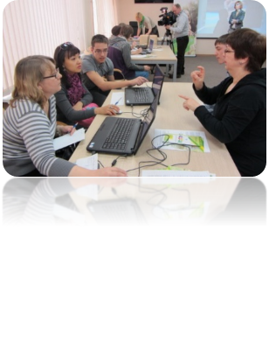
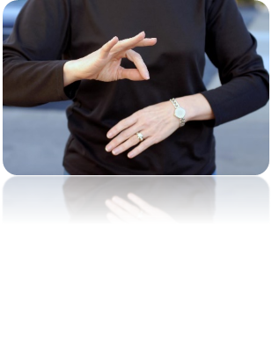
Подготовка экзамена: особенности организации аудиторий для участников ЕГЭ с ОВЗ
Для глухих и слабослышащих участников экзамена
используется звукоусиливающая аппаратура как коллективного, так и индивидуального пользования
привлекается ассистент-сурдопереводчик

Slide 11
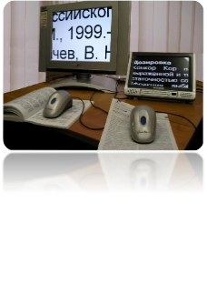
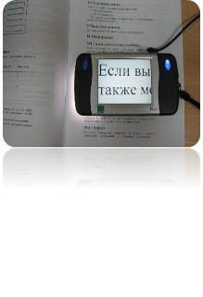
Подготовка экзамена: особенности организации аудиторий для участников ЕГЭ с ОВЗ
Для слабовидящих участников экзамена
экзаменационные материалы предоставляются в увеличенном размере
применяются технические средства для масштабирования ЭМ (не менее 16pt) сразу после печати
наличие увеличительных устройств
индивидуальное равномерное освещение не менее 300 люкс

Slide 12
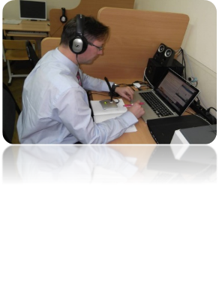
Подготовка экзамена: особенности организации аудиторий для участников ЕГЭ с ОВЗ
Для участников экзамена с нарушениями опорно-двигательного аппарата
письменные задания могут выполнятся на компьютере со специализированным программным обеспечением (без доступа к сети «Интернет»)
перенос ответов участника с компьютера в стандартные бланки ответов осуществляется ассистентом в присутствии члена ГЭК

Slide 13
Подготовка экзамена: особенности организации ППЭ и аудиторий для участников ЕГЭ с ОВЗ на дому/на базе медицинского учреждения
Предъявляются минимальные требования к процедуре и технологии проведения
Организуется по месту жительства /нахождения медицинского учреждения
Применяется бумажная технология/допускается использование печати ЭМ в ППЭ
Присутствуют: член ГЭК, руководитель ППЭ, не менее одного организатора, ассистент
Обеспечивается видеонаблюдение в режиме «офлайн»
При проведении ЕГЭ по иностранному языку с разделом «Говорение» организуется только одна аудитория

Slide 14
Подготовка экзамена: особенности организации ППЭ ТОМ: дополнительные требования и исключения
Осуществляется полный цикл подготовки и обработки материалов ЕГЭ
Штаб ППЭ обеспечивается специализированным аппаратно-программным
комплексом для обеспечения сканирования бланков участников ЕГЭ
В ППЭ может присутствовать менее 15 участников
Допускается привлекать в качестве работников ППЭ педагогических работников, являющихся учителями обучающихся

Slide 15
Подготовка экзамена: лица, привлекаемые к проведению ЕГЭ
руководитель и организаторы ППЭ
руководитель ОО
члены ГЭК, в том числе с токенами (не менее 2)
технические специалисты
медицинские работники, ассистенты
сотрудники, осуществляющие охрану правопорядка и (или) сотрудники органов внутренних дел (полиции)
представители ОО, сопровождающие участников

Slide 16
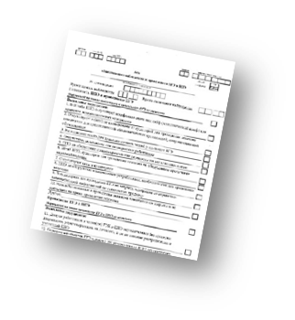
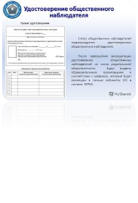
Подготовка экзамена: лица, имеющие право находиться в ППЭ в день экзамена
Представители СМИ
присутствуют в аудиториях только до момента начала печати или выдачи участникам ЕГЭ ЭМ
Общественные наблюдатели
имеют удостоверение об аккредитации;
могут свободно перемещаться по ППЭ (при этом в одной аудитории находится не более одного общественного наблюдателя);
фиксируют все нарушения во время проведения экзамена и доводят до членов ГЭК
Должностные лица Рособрнадзора,
ОИВ субъекта РФ
Допуск в ППЭ вышеперечисленных лиц осуществляется при наличии документов,
удостоверяющих личность, и документов, подтверждающих их полномочия

Slide 17
Подготовка экзамена: информационная безопасность
ЗАПРЕЩАЕТСЯ
Иметь при себе и использовать средства связи (кроме штаба ППЭ по служебной необходимости определенным категориям работников), электронно-вычислительную технику, фото, аудио и видеоаппаратуру, и иные средства передачи информации
Категорически запрещается:
* выносить из аудиторий и ППЭ экзаменационные материалы на
бумажных или электронных носителях
* фотографировать КИМ и бланки ответов экзаменационных работ
*передавать информацию третьим лицам
Федеральный закон от 30 декабря 2001 г. № 195
«Кодекс Российской Федерации об административных правонарушениях»

Slide 18
Подготовка экзамена: экзаменационные материалы
В случае использования бумажной технологии (на дому, в медицинских учреждениях) спецпакеты по 5 ИК

Slide 19
Подготовка экзамена: экзаменационные материалы
Электронные ЭМ шифруются пакетами по 15 и 5 штук, записываются на компакт-диск и вкладываются в доставочный сейф-пакет малый

Slide 20
Подготовка экзамена: доставка ЭМ в ППЭ
ППЭ с количеством аудиторий более 5
ППЭ с количеством аудиторий менее 5
Сейф-пакет большой
Сейф-пакет стандартный
Сейф-пакет стандартный
Сейф-пакет стандартный
Упаковочные материалы
+
Опись доставочного сейф-пакета (ППЭ-14-03)
Сейф-пакеты с дисками (ЭМ) +Опись доставочного сейф-пакета (ППЭ-14-03) +Ведомость материалов доставочного сейф-пакета (ППЭ-14-04)
Упаковочные материалы
+Опись доставочного сейф-пакета (ППЭ-14-03)
Сейф-пакеты с дисками (ЭМ) +Опись доставочного сейф-пакета (ППЭ-14-03) +Ведомость материалов доставочного сейф-пакета (ППЭ-14-04)
Пакет руководителя в бумажном или электронном виде

Slide 21
Подготовка экзамена: упаковочный материал
ВОЗВРАТНЫЙ ДОСТАВОЧНЫЙ ПАКЕТ (ВДП)
ДЛЯ УПАКОВКИ ИСПОЛЬЗОВАННЫХ БЛАНКОВ
ДЛЯ УПАКОВКИ ИСПОРЧЕННЫХ/ БРАКОВАННЫХ ИК
ДЛЯ УПАКОВКИ ИСПОЛЬЗОВАННЫХ КИМ И КОНТРОЛЬНЫХ ЛИСТОВ
В ЛЮБЫХ АУДИТОРИЯХ
В АУДИТОРИЯХ (малых), ГДЕ КОЛИЧЕСТВО УЧАСТНИКОВ НЕ БОЛЕЕ 7
Черновики – в конверты А4

Slide 22
Подготовка экзамена: упаковочный материал
СЕЙФ-ПАКЕТ СТАНДАРТНЫЙ (СПс)
ДЛЯ УПАКОВКИ НЕИСПОЛЬЗО-ВАННЫХ ДИСКОВ
ДЛЯ УПАКОВКИ ВДП С ИСПОРЧЕННЫМИ/ БРАКОВАННЫМИ ИК И ИСПОЛЬЗОВАННЫХ ДИСКОВ
ДЛЯ УПАКОВКИ ИСПОЛЬЗОВАННЫХ КИМ И КОНТРОЛЬНЫХ ЛИСТОВ
В ШТАБЕ ППЭ
В АУДИТОРИЯХ (больших), ГДЕ КОЛИЧЕСТВО УЧАСТНИКОВ БОЛЕЕ 7

Slide 23
Подготовка экзамена: упаковочный материал
СЕЙФ-ПАКЕТ БОЛЬШОЙ (СПб)
ДЛЯ УПАКОВКИ ВДП С ИСПОЛЬЗОВАННЫМИ БЛАНКАМИ И ФОРМ ППЭ
В ШТАБЕ ППЭ

Slide 24
Подготовка экзамена: действия руководителя ППЭ до начала экзамена
До организации входа участников в ППЭ руководитель ППЭ осуществляет:
Получение сейф-пакетов от члена ГЭК с экзаменационными материалами, проверку комплектности и целостности ЭМ (форма ППЭ-14-03), заполнение формы ППЭ-14-01, размещение в сейфе ППЭ – не позднее 7.30;
Вскрытие пакета руководителя ППЭ (распечатка – в случае использования электронной версии), регистрация (по форме ППЭ-07), распределение, назначение ответственных организаторов (форма ППЭ-07) – не позднее 7.50;
Проведение краткого инструктажа организаторов и работников ППЭ (приложение 1.9 МР по подготовке и проведению ЕГЭ в ППЭ), выдача ведомостей и протоколов организаторам – не ранее 8.15
Организаторам в аудиториях
списки участников экзамена в аудиториях, протоколы (формы ППЭ-05-01, ППЭ-05-02, 12-02, 12-03, 12-04-МАШ, ППЭ-16);
таблички с номером аудитории, ножницы;
инструкцию, зачитываемую организатором в аудитории перед началом экзамена для участников;
черновики, конверт для упаковки черновиков
Ответственному организатору вне аудитории
ППЭ-06-01, ППЭ-06-02 – для размещения на информационном стенде при входе в ППЭ
передать медицинскому работнику инструкцию, определяющую порядок его работы во время проведения ЕГЭ в ППЭ, журнал учета участников ЕГЭ, обратившихся к медицинскому работнику;
дать распоряжение техническим специалистам, отвечающим за организацию видеонаблюдения в ППЭ, о начале видеонаблюдения в аудиториях ППЭ не позднее 8:00 по местному времени, о сверке часов во всех аудиториях ППЭ, сверке времени на ПАК.

Slide 25
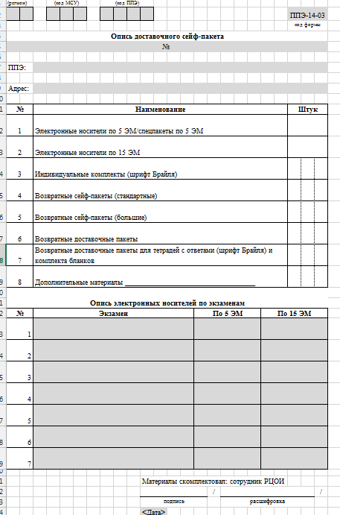
Подготовка экзамена: новые формы ППЭ
Форма ППЭ-14-03 «Опись доставочного сейф-пакета»
(помещается на сейф-пакеты с ЭМ и упаковочным материалом)

Slide 26
Подготовка экзамена: новые формы ППЭ
Форма ППЭ-14-04 «Ведомость материалов доставочного сейф-пакета № ___ по экзамену _____»
(помещается внутрь сейф-пакета с дисками с ЭМ)

Slide 27
Подготовка экзамена: новые формы ППЭ
Форма ППЭ-12-04-МАШ «Ведомость учета времени отсутствия участников ГИА в аудитории»
(выдается в аудитории в необходимом количестве)

Slide 28
Подготовка экзамена: действия организаторов ППЭ до начала входа участников ЕГЭ
Организаторы в аудитории обязаны:
не позднее 8.45 пройти в свою аудиторию
проверить ее готовность к экзамену (в том числе готовность средств видеонаблюдения)
проветрить аудиторию (при необходимости)
вывесить у входа в аудиторию один экземпляр формы ППЭ-05-01 «Список участников ГИА в аудитории ППЭ»
раздать на рабочие места участников ЕГЭ черновики со штампом образовательной организации, на базе которой расположен ППЭ, на каждого участника ЕГЭ (минимальное количество - два листа)
оформить на доске образец регистрационных полей бланка регистрации участника ЕГЭ (оформление на доске регистрационных полей бланка регистрации участника ЕГЭ может быть произведено за день до проведения экзамена)
подготовить необходимую информацию для заполнения бланков регистрации с использованием полученной у руководителя формы ППЭ-16 «Расшифровка кодов образовательных организаций ППЭ»

Slide 29
Подготовка экзамена: организация входа участников в ППЭ
С 9:00 в день экзамена.
Член ГЭК осуществляет контроль за организацией входа участников в ППЭ
Организаторы вне аудитории указывают участникам на необходимость оставить личные вещи (в специально выделенном в ППЭ месте для личных вещей участников)
Паспортный контроль. Организатор на входе в ППЭ
проверяет документ, удостоверяющий личность участника, наличие его в списке распределения
в случае отсутствия у обучающегося документа,
его личность ПИСЬМЕННО подтверждает сопровождающий в форме ППЭ-20
Организатор
сопровождает участников в аудитории в соответствии с автоматизированным распределением

Slide 30
Подготовка экзамена: организация входа участников в ППЭ
Сотрудники полиции с использованием металлоискателей проверяют наличие у участников ЕГЭ запрещенных средств. При появлении сигнала металлоискателя сотрудник полиции и организатор предлагают участнику ЕГЭ показать предмет, вызывающий сигнал, и сдать его в место хранения личных вещей, сопроводив предложение дополнительными разъяснениями
По медицинским показаниям при предъявлении медицинской справки участник ЕГЭ может быть освобожден от проверки с использованием металлоискателя

Slide 31
Подготовка экзамена: организация входа участников в ППЭ
Сработал металлоискатель при входе участника ГИА в ППЭ
Предложить участнику ГИА предъявить предмет, на который сработал металлодетектор
Отказ участника ГИА сдать обнаруженное металлоискателем запрещённое средство
Составление акта о не допуске участника ГИА, отказавшегося от сдачи запрещённого средства (в свободной форме) руководителем ППЭ в 2-х экземплярах (с подписью участника ГИА)
Недопуск участника ГИА в ППЭ

Slide 32
Подготовка экзамена: организация входа участников в ППЭ
Участники ЕГЭ не допускаются в ППЭ в случаях:
Отсутствия участника ЕГЭ в списках распределения в данный ППЭ на данный экзамен
Отказа от сдачи запрещённых средств, в том числе средств связи
Отсутствия у выпускника прошлых лет документа, удостоверяющего личность
Опоздание не является причиной недопуска участника в ППЭ
В случае недопуска или опоздания участника ГИА в ППЭ руководителем ППЭ и членом ГЭК составляется акт в свободной форме

Slide 33
Подготовка экзамена: алгоритм действий в нестандартных ситуациях
Отсутствие в списках автоматизированного распределения участников ГИА
Недопуск участника ГИА в ППЭ
Явка без документа, удостоверяющего личность, выпускника текущего года
Идентификация личности участника
Явка без документа, удостоверяющего личность, выпускника прошлых лет
Составление акта о недопуске участника ГИА в ППЭ руководителем ППЭ в 2-х экземплярах (с подписью участника ГИА)
Фиксация данного факта для дальнейшего принятия решения
Допуск участника на экзамен
Недопуск участника ГИА в ППЭ
Составление акта об идентификации личности участника ГИА (форма ППЭ-20) сопровождающим в присутствии члена ГЭК

Slide 34
Подготовка экзамена: действия организаторов во время входа участников в ППЭ
Организаторы в аудитории обязаны:
Организаторы вне аудитории обязаны:
Проверять соответствие документа, удостоверяющего личность, форме ППЭ-05-02 «Протокол проведения ГИА в аудитории»
Направлять участника ЕГЭ на рабочее место согласно спискам автоматизированного распределения
Оказывать содействие участникам в перемещении по ППЭ

Slide 35
Подготовка экзамена: распределение участников по аудиториям
Oдин из организаторов в аудитории или организатор вне аудитории провожает участников экзамена до аудитории
При входе в аудиторию организатор в аудитории:
отмечает явку в форме ППЭ-05-01 «Список участников ГИА в аудитории ППЭ»,
сверяет паспортные данные участника с данными в форме ППЭ-05-02 «Протокол проведения ГИА в аудитории ППЭ», в случае несовпадения заполняется ведомость коррекции персональных данных (ППЭ-12-02)
сообщает участнику номер его места в аудитории
Второй организатор указывает место в аудитории
Участники занимают свои места, не переговариваются, не меняются местами, имеют при себе документ, удостоверяющий личность, черную гелевую, капиллярную ручку с чернилами черного цвета, при необходимости – лекарства и питание, доп. материалы
Организатор в аудитории должен:
проследить, чтобы участник ЕГЭ занял отведенное ему место строго в соответствии с формой ППЭ-05-01 «Список участников ГИА в аудитории ППЭ»
следить, чтобы участники ЕГЭ не менялись местами
напомнить участникам ЕГЭ о ведении видеонаблюдения в ППЭ и о запрете иметь при себе уведомление о регистрации на экзамен, средства связи, электронно-вычислительную технику, фото-, аудио- и видеоаппаратуру, справочные материалы, письменные заметки и иные средства хранения и передачи информации

Slide 36
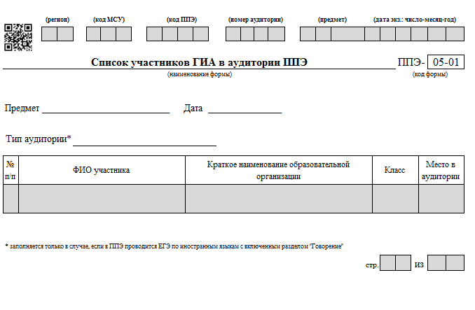
Подготовка экзамена: форма ППЭ-05-01

Slide 37
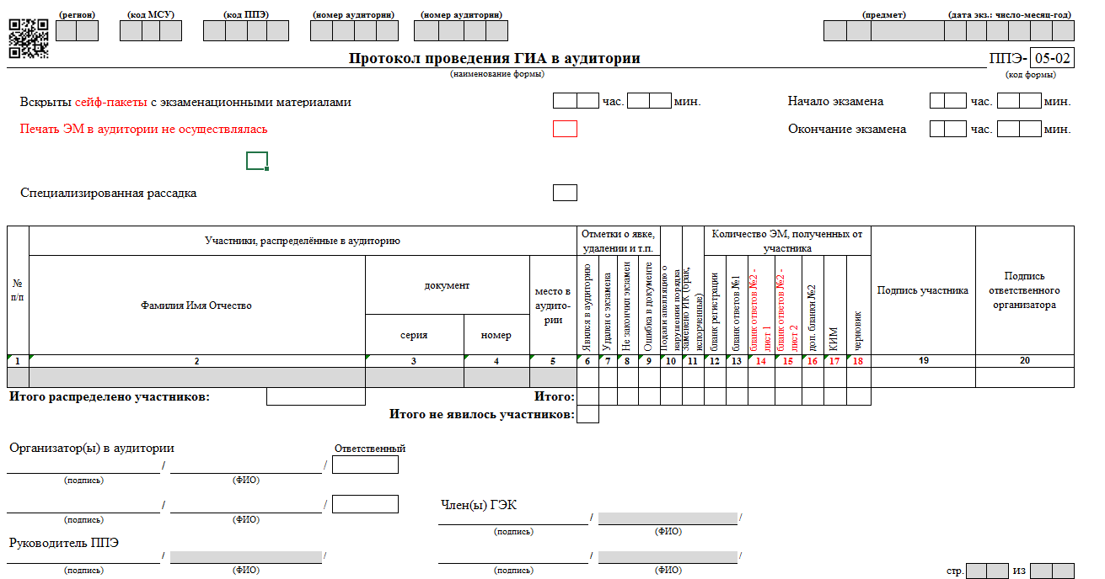
Подготовка экзамена: форма ППЭ-05-02

Slide 38
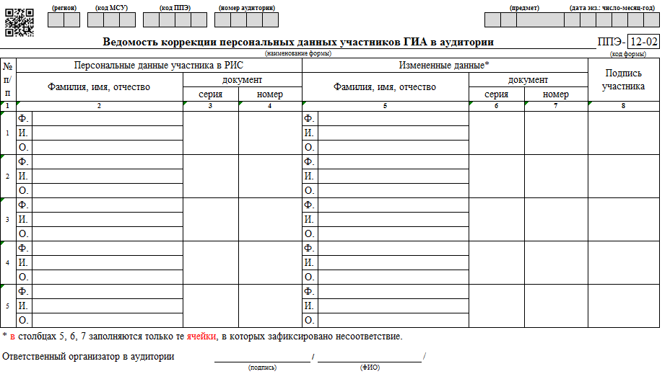
Подготовка экзамена: форма ППЭ-12-02

Slide 39
Подготовка экзамена: действия организаторов в аудитории до начала экзамена
В 8.15 пройти краткий инструктаж у руководителя ППЭ, получив информацию о назначении ответственных организаторов в аудитории
До 8.45 получить от руководителя ППЭ формы ППЭ (ППЭ-05-01, ППЭ- 05-02, ППЭ-12-03, ППЭ-12-04-МАШ, ППЭ-16), инструкцию для участников, ножницы, таблички с номерами аудиторий, черновики, конверт для упаковки использованных черновиков
Не позднее 9.45 получить от руководителя ППЭ в штабе ППЭ сейф-пакеты с электронными носителями с ЭМ, ВДП, сейф-пакеты (для малых аудиторий), ДБО № 2 , форму ППЭ-11

Slide 40
Подготовка экзамена: выдача экзаменационных материалов руководителем ППЭ в Штабе ППЭ
Не позднее 9.45 до начала экзамена
В присутствии члена ГЭК выдать ответственным организаторам в штабе ППЭ
ЭМ на каждую аудиторию:
сейф-пакеты с электронными носителями с ЭМ по форме ППЭ-14-04 «Ведомость материалов доставочного сейф-пакета», по форме ППЭ-14-02 «Ведомость учета экзаменационных материалов», получив подписи ответственного организатора
возвратные доставочные пакеты для упаковки бланков ЕГЭ,
сейф-пакеты для упаковки КИМ (возвратные доставочные пакеты в малые аудитории),
ДБО № 2, по форме ППЭ-14-02 «Ведомость учета экзаменационных материалов»,
возвратные доставочные пакеты для упаковки испорченных ЭМ,
к сейф-пакетам выдать соответствующее число форм ППЭ-11 «Сопроводительный бланк к материалам ЕГЭ»

Slide 41
Подготовка экзамена: функции организатора в аудитории
Ответственный организатор распределяет роли организаторов на процедуру печати ЭМ
Организатор 1
Организатор 2
выполняет печать ЭМ
проводит инструктаж участников ЕГЭ и проверку качества печати контрольного листа

Slide 42
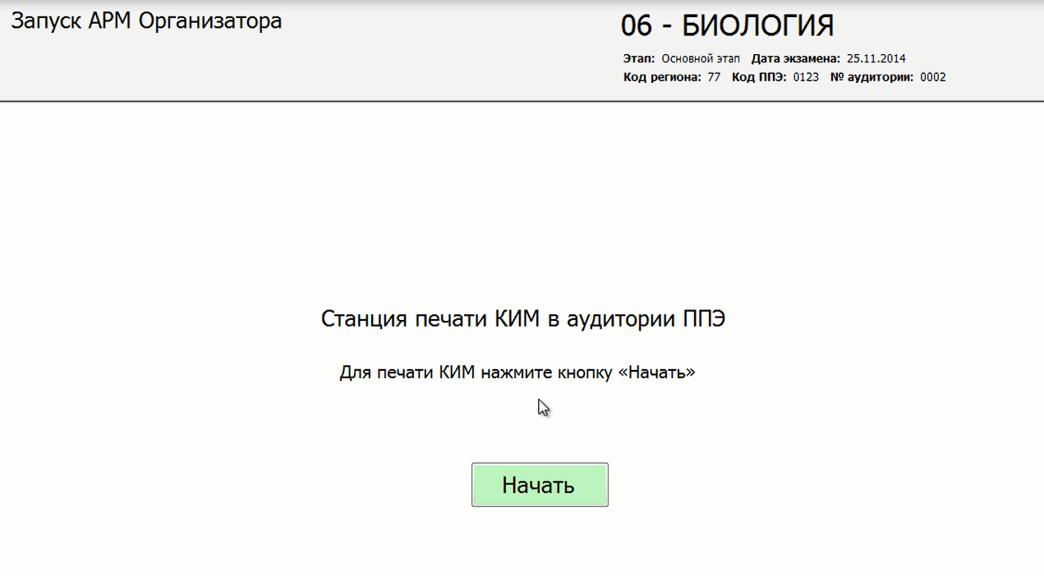
Подготовка экзамена: до начала экзамена организаторам необходимо проверить на станции печати
Созданный экзамен содержит корректную информацию:
Регион
Код ППЭ
Номер аудитории
Время
Дату экзамена
Предмет

Slide 43
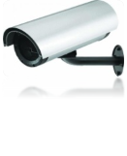
Проведение экзамена: инструктаж участников ЕГЭ и печать ЭМ
Ответственный организатор проводит инструктаж участников. Первая часть инструктажа в 9.50 о:
порядке проведения экзамена;
правилах оформления экзаменационной работы;
продолжительности экзамена;
порядке подачи апелляции;
случаях удаления с экзамена;
времени и месте ознакомления с результатами;
том, что записи на КИМ, оборотной стороне бланков и черновиках не обрабатываются и не проверяются
Демонстрирует участникам ЕГЭ целостность упаковки сейф-пакета с электронным носителем, информирует о процедуре печати ЭМ в аудитории.
В 10.00 - вскрытие сейф-пакета с электронным носителем с ЭМ и запуск печати ЭМ

Slide 44
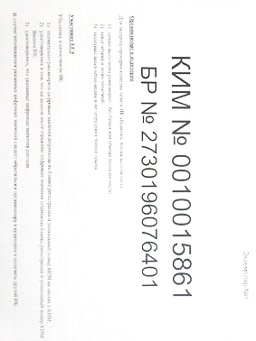
Проведение экзамена: проверка качества печати контрольного листа
Организатор 2
Проверяет качество печати контрольного листа, который распечатывается последним в комплекте ЭМ: отсутствие белых и темных полос, текст хорошо читаем и четко пропечатан, защитные знаки, расположенные по всей поверхности листа, четко видны
По окончании проверки сообщает результат организатору, ответственному за печать, для подтверждения качества печати в программном обеспечении
Качественный комплект размещается на столе для выдачи участникам, некачественный откладывается
После завершения печати всех комплектов ЭМ напечатанные полные комплекты раздаются участникам ЕГЭ в аудитории в произвольном порядке

Slide 45
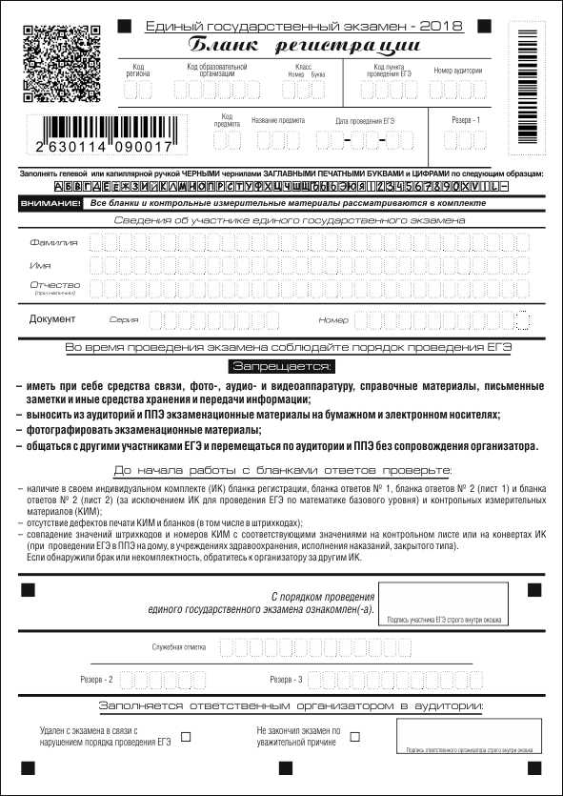
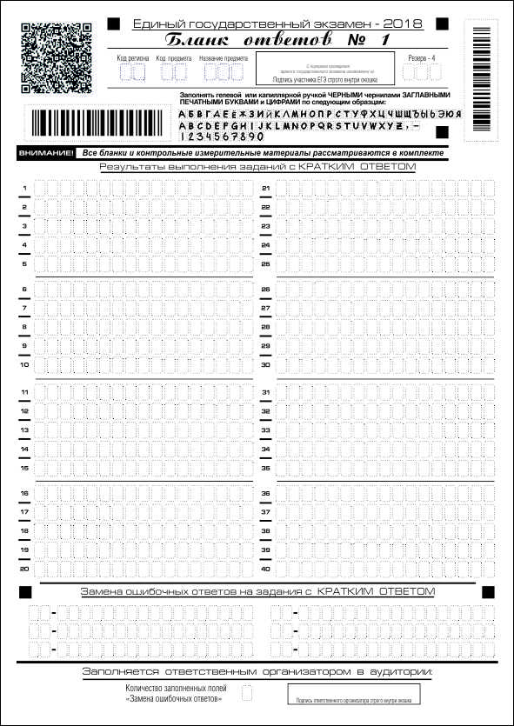
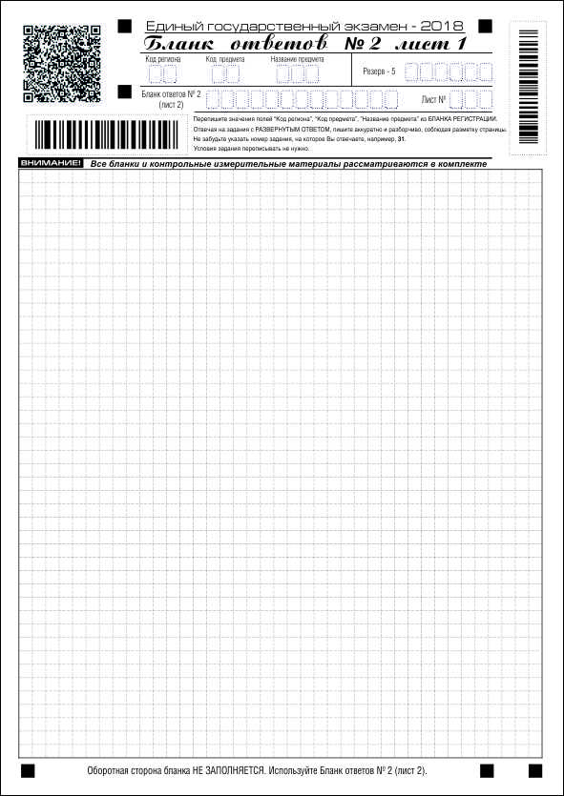
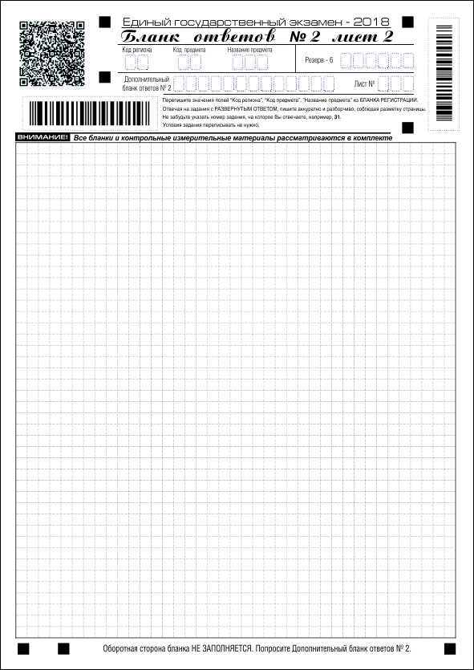
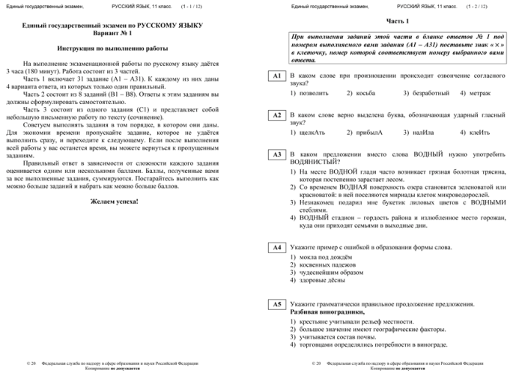
Проведение экзамена: содержание полного комплекта ЭМ участника
Черно-белые односторонние бланки:
бланк регистрации;
бланк ответов № 1;
бланк ответов № 2 лист 1;
бланк ответов № 2 лист 2;
КИМ;
контрольный лист

Slide 46
Проведение экзамена: инструктаж участников ЕГЭ и печать ЭМ
Вторая часть инструктажа –по окончании процедуры печати полного комплекта ЭМ организатор дает указание:
- выполнить действия, указанные в контрольном листе в разделе «Участнику ЕГЭ»;
-проверить качество напечатанного комплекта, правильность кода региона и номера ППЭ в бланке регистрации;
-приступить к заполнению бланка регистрации и регистрационных полей бланков ответов
Организаторы проверяют правильность заполнения регистрационных полей бланков участниками;
проверяют соответствие данных участника в бланке регистрации и документе, удостоверяющем личность
Объявляется начало, продолжительность и время окончания экзамена, фиксируется время начала и окончания на доске и в форме ППЭ-05-02
Организатор, ответственный за печать, сообщает организатору вне аудитории о завершении печати ЭМ и успешном начале экзамена

Slide 47
Проведение экзамена: алгоритм действий в нестандартных ситуациях
Технический сбой на станции печати
Пригласить технического специалиста через организатора вне аудитории для восстановления работоспособности ПО
Участник опоздал на экзамен
Пригласить члена ГЭК для активации дополнительной печати ЭМ
Обнаружение участников ЕГЭ брака/ некомплектности или порчи ИК
Распечатать со вставленного диска и выдать новый комплект ЭМ (если участников меньше, чем ИК на диске)
Фиксация данного факта в служебной записке
Распечатать ИК с резервного диска и выдать участнику (если на вставленном не осталось ЭМ), пригласив для активации члена ГЭК
Выдать участнику ЭМ
В случае брака электронного носителя – в первую очередь используются резервные электронные носители того же объёма, что и бракованный электронный носитель
В случае брака печати или порчи ЭМ – в первую очередь используются резервные электронные носители по 5 ЭМ

Slide 48
Проведение экзамена: разрешенные средства
гелевая, капиллярная ручка с чернилами черного цвета;
документ, удостоверяющий личность;
средства обучения и воспитания (на отдельных предметах по списку);
лекарства и питание (при необходимости) ;
специальные технические средства (для лиц, указанных в пункте 37 Порядка);
черновик со штампом ОО

Slide 49
Проведение экзамена: разрешенные дополнительные средства обучения и воспитания
Математика:
Линейка, не содержащая справочной информации (далее – линейка)
Физика:
линейка
непрограммируемый калькулятор
Химия:
непрограммируемый калькулятор
География:
линейка
транспортир
непрограммируемый калькулятор
Приказ Минобрнауки России от 10 ноября 2017 г. № 1099 «Об утверждении единого расписания и продолжительности проведения единого государственного экзамена по каждому учебному предмету, перечня средств обучения и воспитания, используемых при его проведении в 2018 году»

Slide 50
Проведение экзамена: работа с формой ППЭ-12-04-МАШ «Ведомость учета времени отсутствия участников ГИА в аудитории»
Образец заполнения
Организаторы в аудитории фиксируют каждый выход участника ЕГЭ из аудитории в ведомости учёта времени отсутствия участников ГИА в аудитории в форме ППЭ-12-04-МАШ
Если один и тот же участник ЕГЭ выходит несколько раз, то каждый его выход фиксируется в ведомости в новой строке
При нехватке места на одном листе записи продолжаются на следующем листе (выдаётся в Штабе ППЭ по схеме, установленной руководителем ППЭ)

Slide 51
Проведение экзамена: действия организатора в аудитории
Следит за порядком и не допускает:
разговоров участников между собой, обмена любыми материалами и предметами между участниками;
наличия уведомлений о регистрации на экзамены, средств связи, электронно-вычислительной техники, фото, аудио и видеоаппаратуры, письменных заметок, справочных материалов и иных средств хранения и передачи информации;
произвольного выхода участника из аудитории и перемещения по ППЭ без сопровождения организатора вне аудитории;
содействия обучающимся, выпускникам прошлых лет, в том числе в передаче им средств связи, электронно-вычислительной техники, фото, аудио и видеоаппаратуры, справочных материалов, письменных заметок и иных средств хранения и передачи информации;
выноса из аудиторий и ППЭ экзаменационных материалов на бумажном или электронном носителях, письменных принадлежностей, фотографирования или переписывания экзаменационных материалов участниками, а также ассистентами или техническими специалистами;
оказания содействия участникам ЕГЭ всеми лицами, находящимися в ППЭ.
Организаторы в аудитории следят за состоянием участников и при ухудшении самочувствия направляют участников в сопровождении организаторов вне аудиторий в медицинский пункт. В этом случае организатор в аудитории рекомендует участнику завершить экзамен и прийти на пересдачу

Slide 52
Проведение экзамена: действия организатора в аудитории
Организатор обязан:
1.Выдать по просьбе участника дополнительный бланк ответов № 2 ( в случае, когда в области ответов основного бланка ответов № 2 лист № 1 и лист № 2 не осталось места)
2. Выдать по просьбе участника дополнительные черновики
3. Проверить комплектность оставленных на рабочем месте ЭМ ( в случае выхода участника из аудитории)
4. Зафиксировать время отсутствия участников во время выхода из аудитории в форме ППЭ-12-04-МАШ

Slide 53
Проведение экзамена: выдача дополнительных бланков ответов №2
В случае если участник ЕГЭ полностью заполнил бланк ответов № 2 лист 1, бланк ответов № 2 лист 2, организатор должен:
убедиться, чтобы оба листа бланка ответов № 2 полностью заполнены, в противном случае ответы, внесенные в дополнительный бланк ответов № 2, оцениваться не будут;
выдать по просьбе участника ЕГЭ ДБО № 2;
в поле «Следующий дополнительный бланк ответов № 2» (последнего использованного бланка) внести цифровое значение штрих кода следующего ДБО № 2 (расположенное под штрих кодом бланка), который выдается участнику ЕГЭ для заполнения;
в поле «Лист №» при выдаче ДБО № 2 внести порядковый номер листа работы участника ЕГЭ (при этом листами № 1 и № 2 являются основные бланки ответов № 2 лист 1 и лист 2 соответственно);
зафиксировать количество выданных ДБО № 2 в форме ППЭ-05-02 «Протокол проведения ГИА в аудитории» и прописать номера выданных дополнительных бланков ответов № 2 в форме ППЭ-12-03 «Ведомость использования дополнительных бланков ответов № 2»
ДБО № 2 копировать и выдавать копии категорически запрещено!
При нехватке ДБО № 2 необходимо обратиться в Штаб ППЭ

Slide 54
Проведение экзамена: возможные ситуации в аудитории во время экзамена, оформление в ППЭ данных фактов
УДАЛЕНИЕ В СЛУЧАЕ НАРУШЕНИЯ ПОРЯДКА ПРОВЕДЕНИЯ ЕГЭ
Действия организатора:
Отметка в форме ППЭ-05-02 «Протокол проведения ГИА в аудитории»;
Отметка в бланке регистрации и подпись организатора в присутствии члена ГЭК;
Подпись участника в форме ППЭ-05-02 «Протокол проведения ГИА в аудитории»;
Акт ППЭ-21 (оформление в штабе ППЭ, организатор ставит подпись в акте).
Рекомендуется продемонстрировать на камеру видеонаблюдения средство связи и электронно-вычислительной техники, фото-, аудио- и видеоаппаратуры, справочные материалы, письменные заметки и иные средстве хранения и передачи информации, обнаруженные у участника ЕГЭ. На камеру проговорить, какой именно предмет обнаружен и его содержание (в случае обнаружения письменных заметок).
ДОСРОЧНОЕ ЗАВЕРШЕНИЕ ЭКЗАМЕНА ПО УВАЖИТЕЛЬНОЙ ПРИЧИНЕ
Действия организатора:
Пригласить организатора вне аудитории, который сопроводит такого участника ЕГЭ к медицинскому работнику и пригласит члена (членов) ГЭК в медицинский кабинет.
В случае подтверждения медицинским работником ухудшения состояния здоровья участника ЕГЭ и при согласии участника ЕГЭ досрочно завершить экзамен заполняется:
Отметка в форме ППЭ-05-02 «Протокол проведения ГИА в аудитории»;
Отметка в бланке регистрации и подпись организатора в присутствии члена ГЭК;
Подпись участника в форме ППЭ-05-02 «Протокол проведения ГИА в аудитории»;
Акт ППЭ-22 (оформление в медицинском кабинете, организатор ставит подпись в акте).
АПЕЛЛЯЦИЯ О НАРУШЕНИИ УСТАНОВЛЕННОГО ПОРЯДКА ПРОВЕДЕНИЯ ГИА-11
Действия организатора:
Подается до выхода из ППЭ (пригласить члена ГЭК);
ППЭ-02, ППЭ-03 (оформляются членом ГЭК в штабе ППЭ). Организатор может привлекаться к рассмотрению факта, изложенного участником ГИА в апелляции, но не может участвовать в проверке данного факта)

Slide 55
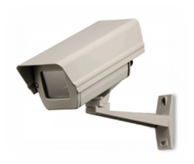
Завершение экзамена: действия организаторов в аудитории
Организатор:
за 30 мин и за 5 минут до окончания выполнения экзаменационной работы объявляет о скором завершении экзамена и необходимости переноса ответов из черновиков и КИМ в бланки ответов;
по истечении установленного времени объявляет об окончании выполнения экзаменационной работы;
производит сбор ЭМ, помещенных участниками на край стола своего рабочего места;
упаковывает бланки, КИМ и черновики в разные ВДП (сейф-пакеты);
извлекает CD-диск из CD-привода Станции печати и убирает его в сейф-пакет;
оформляет формы ППЭ, собирает подписи участников ЕГЭ;
сдают все ЭМ в упакованном виде руководителю ППЭ в штабе ППЭ.
Запрещается извлекать электронный носитель после начала печати до завершения времени выполнения экзаменационной работы!
Организатор в аудитории: демонстрирует запечатанные возвратные пакеты с ЭМ участников ЕГЭ; объявляет на видеокамеру все данные протокол ППЭ-05-02 (предмет, кол-во участников, ЭМ, время и др.)
Организаторы покидают ППЭ после передачи всех ЭМ руководителю ППЭ и с разрешения руководителя ППЭ

Slide 56
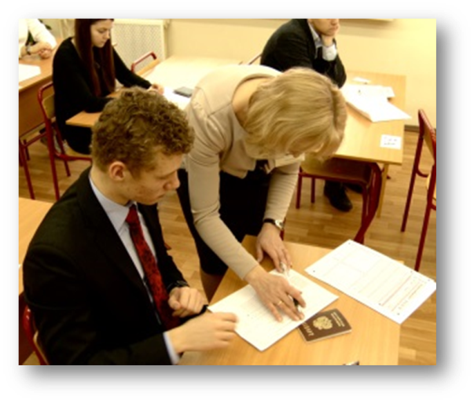
Завершение экзамена в аудитории: сбор экзаменационных материалов у участников
По окончании выполнения экзаменационной работы участниками ЕГЭ организатор:
собирает у участников ЕГЭ бланки регистрации, бланки ответов № 1, бланки ответов № 2 лист 1 и лист 2, ДБО № 2; КИМ, включая контрольный лист; черновики
если бланки ответов № 2, предназначенные для записи ответов на задания с развернутым ответом, и ДБО № 2 содержат незаполненные области (за исключением регистрационных полей), то необходимо погасить их следующим образом: «Z»
проверяет бланк ответов № 1 участника ЕГЭ на наличие замены ошибочных ответов на задания с кратким ответом: в случае если участник экзамена осуществлял во время выполнения экзаменационной работы замену ошибочных ответов, организатору необходимо посчитать количество замен ошибочных ответов, в поле «Количество заполненных полей «Замена ошибочных ответов» поставить соответствующее цифровое значение, а также поставить подпись в специально отведенном месте, в противном случае - в поле «Количество заполненных полей «Замена ошибочных ответов» ставит «0» и подпись в специально отведенном месте
заполняет форму ППЭ-05-02 «Протокол проведения ГИА в аудитории», получив подписи у участников ЕГЭ
Обучающиеся могут досрочно завершить выполнение экзаменационной работы, сдать ее организаторам в аудитории и покинуть аудиторию, не дожидаясь окончания экзамена.
Организатору необходимо принять у них все ЭМ и получить их подпись в форме ППЭ-05-02

Slide 57
Завершение экзамена: упаковка ЭМ
Использованные электронные носители
Экзаменационные материалы, полученные от участников ЕГЭ
Сейф-пакет стандартный для КИМ и контрольных листов (в аудиториях более 7 чел) или ВДП ( в аудиториях до 7 чел.)
В сейф-пакет малый (в котором поступили в аудиторию)
Для испорченных/
бракованные ЭМ
Черновики – в конверт А4
Для бланков ответов
Неиспользованные черновики и ДБО № 2 не упаковываются

Slide 58
Завершение экзамена в аудитории: заполнение форм ППЭ
Ответственный организатор в аудитории завершает заполнение следующих форм:
формы ППЭ-05-02 «Протокол проведения ГИА в аудитории»;
формы ППЭ-12-02 «Ведомость коррекции персональных данных участников ГИА в аудитории»;
формы ППЭ-12-03 «Ведомость использования дополнительных бланков ответов № 2»;
формы ППЭ-12-04-МАШ «Ведомость учета времени отсутствия участников ГИА в аудитории»;
служебные записки (при наличии)

Slide 59
Завершение экзамена: передача ЭМ руководителю ППЭ в Штабе ППЭ
Организаторы в Штабе ППЭ с ЭМ передают ЭМ руководителю ППЭ в присутствии члена ГЭК по форме ППЭ-14-02 «Ведомость выдачи и возврата экзаменационных материалов по аудиториям ППЭ».
Прием ЭМ должен проводиться за специально отведенным столом, находящимся в зоне видимости камер видеонаблюдения.
ЭМ, которые организаторы передают руководителю ППЭ:
запечатанный возвратный доставочный пакет с бланками регистрации, бланками ответов № 1, бланками ответов № 2 (лист 1 и лист 2), в том числе с ДБО № 2;
КИМ участников ЕГЭ, вложенные в сейф-пакет (возвратные доставочные пакеты в аудиториях с количеством запланированных участников не более 7);
электронный носитель в сейф-пакете, в котором он был выдан (принимается по форме ППЭ-14-04 «Ведомость материалов доставочного сейф-пакета» под подпись ответственного организатора);
возвратный доставочный пакет с испорченными комплектами ЭМ;
запечатанный конверт с использованными черновиками;
неиспользованные черновики;
формы ППЭ-05-02 «Протокол проведения ГИА в аудитории», ППЭ-12-02 «Ведомость коррекции персональных данных участников ГИА в аудитории», ППЭ-12-03 «Ведомость использования дополнительных бланков ответов № 2», ППЭ-12-04-МАШ «Ведомость учета времени отсутствия участников ГИА в аудитории», неиспользованные ДБО № 2, служебные записки (при наличии), протокол печати ЭМ на Станции печати.
Организаторы покидают ППЭ после передачи всех ЭМ руководителю ППЭ и с разрешения руководителя ППЭ

Slide 60
Завершение экзамена: действия руководителя ППЭ и члена ГЭК
Руководитель ППЭ в Штабе ППЭ с включенным видеонаблюдением в присутствии члена ГЭК получает от всех ответственных организаторов в аудитории следующие материалы:
запечатанные ВДП с бланками регистрации, с бланками ответов № 1, с бланками ответов № 2 лист № 1 и лист №2 (в том числе с дополнительными бланками ответов № 2);
ВДП (или сейф-пакеты) с вложенными в них КИМ;
ВДП с испорченными/бракованными ИК;
конверт с использованными черновиками; неиспользованные черновики;
использованные CD-диски с ЭМ, вложенные в сейф-пакет;
формы ППЭ

Slide 61
Теоретические и практические задания

Slide 62
Подготовка помещений ППЭ
Кто обеспечивает и проверяет обозначение каждого рабочего места в аудитории заметным номером?
Организатор в аудитории ППЭ
Руководитель ППЭ
Технический специалист
Нажмите курсором на правильный ответ

Slide 63
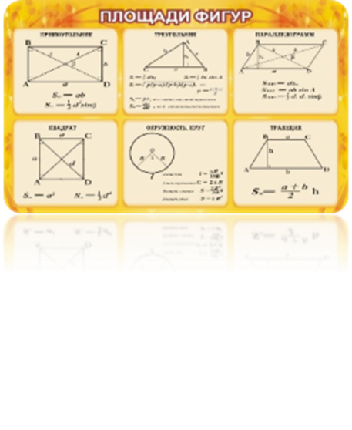
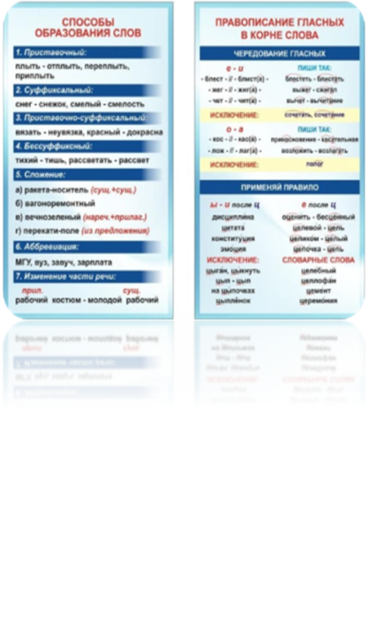
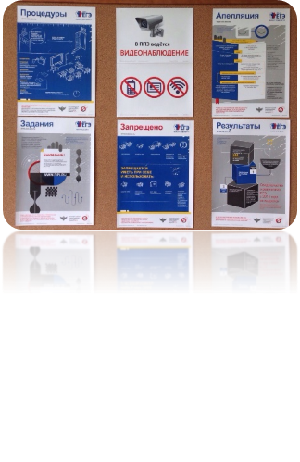
Подготовка аудиторий ППЭ. Что пропущено?
Для проверки используйте клавишу «Пробел»
Отдельное рабочее место,
черновики из расчета по 2 листа на каждого участника ЕГЭ
Для проверки используйте клавишу «Пробел»
Часы, находящиеся в поле зрения участников ГИА, и черные гелевые ручки
Аудитории,
не задействованные для проведения ГИА, необходимо закрыть, опечатать
Разместить предупреждения о ведении видеонаблюдения.
Подготовить стол, находящийся в зоне видимости камер видеонаблюдения, для раскладки и упаковки ЭМ

Slide 64
Подготовительные мероприятия в день экзамена
Во всех аудиториях проведения ЕГЭ должна размещаться информация:
О ведении видеонаблюдения
Об антитеррористической безопасности и план эвакуации
О порядке подачи апелляции
Нажмите курсором на правильный ответ

Slide 65
Лица, имеющие право находиться в ППЭ в день экзамена
Представители СМИ
присутствуют в аудиториях только до момента начала печати или выдачи участникам ЕГЭ ЭМ
Общественные наблюдатели
могут свободно перемещаться по ППЭ (в ППЭ для участников с ОВЗ, инвалидов и детей-инвалидов рекомендуется направить общественных наблюдателей в каждую аудиторию)
фиксируют все нарушения во время проведения экзамена и направляют свои замечания в Департамент образования, Рособрнадзор
Должностные лица Рособрнадзора
Допуск в ППЭ вышеперечисленных лиц осуществляется при наличии документов,
удостоверяющих личность, и документов, подтверждающих их полномочия

Slide 66
Особенности организации ППЭ для участников с ОВЗ. Ответьте на вопрос.
№ П/П | Условие | Ответ
1 | Максимальное количество участников в аудитории
2 | Продолжительность экзамена для участника с ОВЗ, инвалидов и детей-инвалидов
3 | При использовании слепыми участниками материалов на шрифте Брайля на каждом рабочем столе должны быть
4 | Какой специалист может привлекаться для проведения экзамена для глухих и слабослышащих участников
5 | В каком виде предоставляются экзаменационные материалы слабовидящим участникам экзамена
6 | Кто осуществляет перенос ответов участника экзамена с нарушениями опорно-двигательного аппарата в случае выполнения заданий на компьютере в бланки ответов
12
Увеличивается на 1,5 часа
Черновики и правила по
заполнению ответов на
задания ЕГЭ на шрифте Брайля
Ассистент- сурдопереводчик
В увеличенном
(при помощи тех. средств – лупа, увеличение формата)
Ассистент
Для проверки ответа используйте клавишу «пробел»

Slide 67
В какое время данные категории работников должны явиться в ППЭ
РУКОВОДИТЕЛЬ ППЭ, ПОМОЩНИКИ РУКОВОДИТЕЛЯ ППЭ
Не позднее 7.30
ЧЛЕНЫ ГЭК (с экзаменационными материалами)
Не позднее 7.30
Не позднее 8.00
ОРГАНИЗАТОРЫ В АУДИТОРИИ ППЭ
Не позднее 8.00
ОРГАНИЗАТОРЫ ВНЕ АУДИТОРИИ ППЭ
Не позднее, чем за 1 час
ОБЩЕСТВЕННЫЕ НАБЛЮДАТЕЛИ
С 9.00
УЧАСТНИКИ ЕГЭ
Для проверки ответа используйте клавишу «пробел»

Slide 68
Обязанности члена ГЭК
Выберите определение, соответствующее обязанностям члена ГЭК:
Проведение инструктажа для работников ППЭ по процедуре проведения ГИА перед началом экзамена
Проведение инструктажа для участников ГИА в аудитории перед началом экзамена
Прием от участников ГИА апелляций о нарушении установленного порядка проведения ГИА
Нажмите курсором на правильный ответ

Slide 69
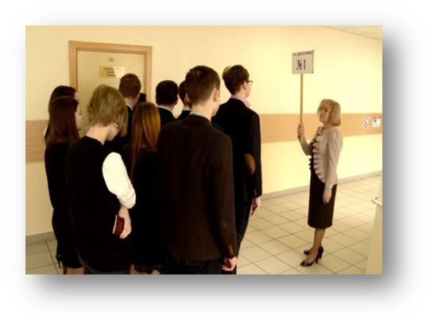
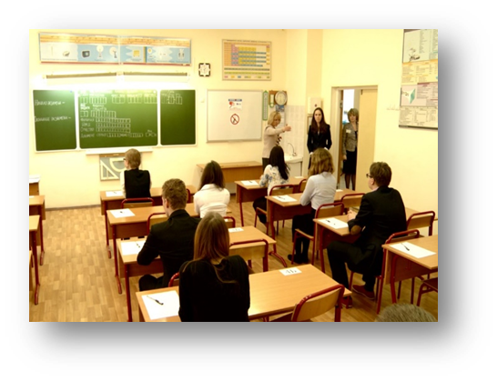
Организация входа участников в ППЭ
Ответьте на вопросы по теме, изображенной на картинке
Нажмите курсором на выбранную картинку

Slide 70
Организация входа участников в ППЭ
Для проверки ответа нажмите курсором на вопрос
За 1 час до начала экзамена
Кто осуществляет паспортный контроль на входе в ППЭ?
Организатор вне аудитории
Кто проверяет документ, удостоверяющий личность участника, наличие его в списке распределения?
Организатор вне аудитории
Какой документ оформляется сопровождающим от ОО при отсутствии у выпускника прошлых лет документа, удостоверяющего личность?
Не допускается в ППЭ!
Кто указывает участникам на необходимость оставить личные вещи в специально выделенном в здании ППЭ месте (до входа в ППЭ)?
Организатор вне аудитории

Slide 71
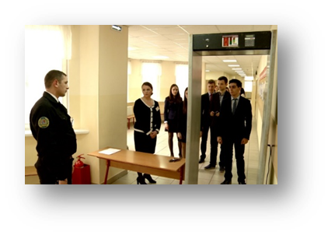
Организация входа в ППЭ
Организаторы (работники по обеспечению охраны образовательных организаций) совместно с сотрудниками, осуществляющими охрану правопорядка, и (или) сотрудниками органов внутренних дел (полиции) с использованием металлоискателя проверяют наличие у участников ЕГЭ запрещенных средств.
При появлении сигнала металлоискателя сотрудник полиции и организатор предлагают участнику ЕГЭ:
Обратиться к члену ГЭК для решения ситуации
Обратиться к сопровождающему от ОО для выяснения ситуации
Показать предмет, вызывающий сигнал
Нажмите курсором на правильный ответ

Slide 72
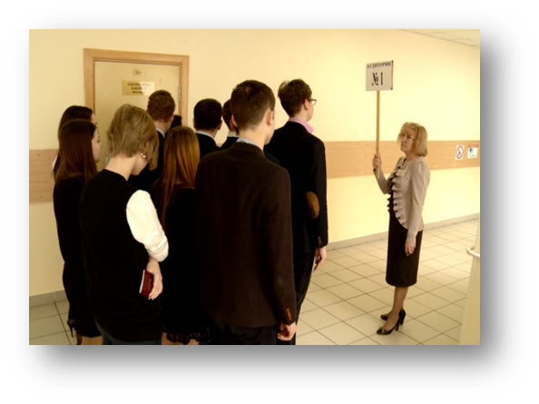
Организация передвижения по ППЭ
Кто оформляет ППЭ-20 «Акт об идентификации личности участника экзамена»?
Организатор вне аудитории
Сопровождающие от образовательной организации
Член ГЭК
Нажмите курсором на правильный ответ

Slide 73
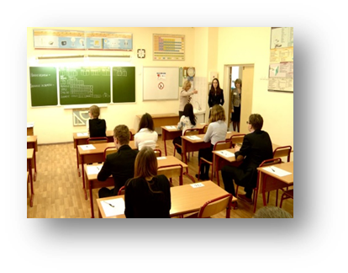
Вход участников в аудиторию ППЭ
Ответственный организатор при входе участников ЕГЭ в аудиторию должен:
Сверить данные документа, удостоверяющего личность участника ЕГЭ, с данными в форме ППЭ-05-02 и сообщить участнику номер его места в аудитории
Раздать участникам ЕГЭ черновики со штампом ОО, на базе которой расположен ППЭ
Раздать участникам ЕГЭ индивидуальные комплекты
Нажмите курсором на правильный ответ

Slide 74
Инструктаж участников в аудитории ППЭ
Первая часть инструктажа участников ЕГЭ организатором в аудитории проводится:
С 10:00
С 9:50
По усмотрению организатора
в аудитории
Нажмите курсором на правильный ответ

Slide 75
Инструктаж участников в аудитории ППЭ
Вскрытие сейф-пакета с ЭМ и запуск печати полного комплекта ЭМ производится:
Организаторами сразу после окончания первой части инструктажа
Членом ГЭК не ранее 10.00
Организаторами не ранее
с 10.00
Нажмите курсором на правильный ответ

Slide 76
Экзамен в аудитории ППЭ
В случае если участник ЕГЭ предъявил претензию по содержанию задания своего КИМ, организатору в аудитории необходимо:
Заменить участнику индивидуальный комплект и увеличить время проведения экзамена
Оставить претензию без внимания
Зафиксировать в свободной форме суть претензии в служебной записке и передать ее руководителю ППЭ
Нажмите курсором на правильный ответ

Slide 77
Проведение экзамена
Действия организатора в аудитории в случае выхода участника ЕГЭ из аудитории во время экзамена:
Принимает экзаменационные материалы и черновики от участника перед выходом из аудитории и выдает после возвращения в аудиторию
Проверяет комплектность оставленных участником на рабочем столе экзаменационных материалов и черновиков
Приглашает члена ГЭК и сдает ему материалы на время отсутствия участника ЕГЭ

Slide 78
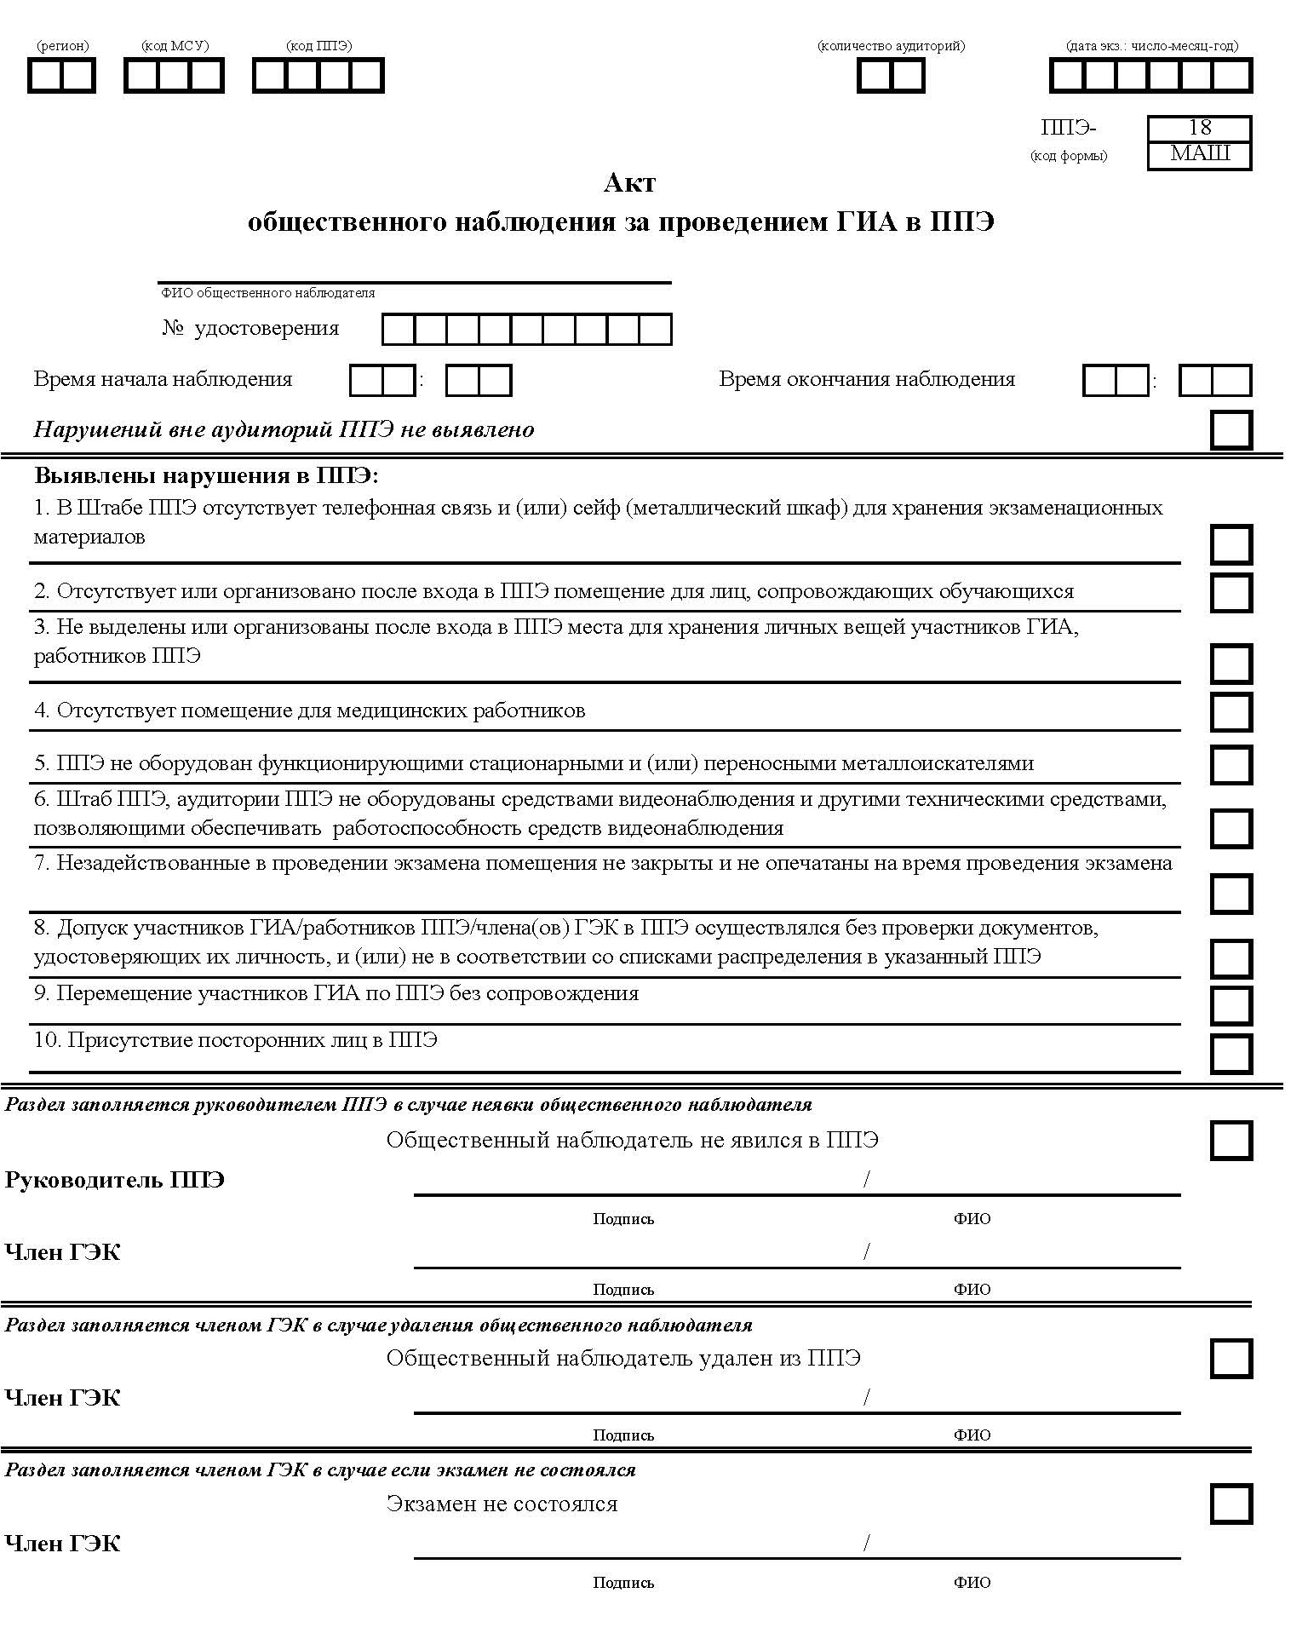
Экзамен в аудиториях ППЭ
Сколько общественных наблюдателей может находиться в 1 аудитории ППЭ одновременно?
Два
Количество не ограничено
Один
Нажмите курсором на правильный ответ

Slide 79
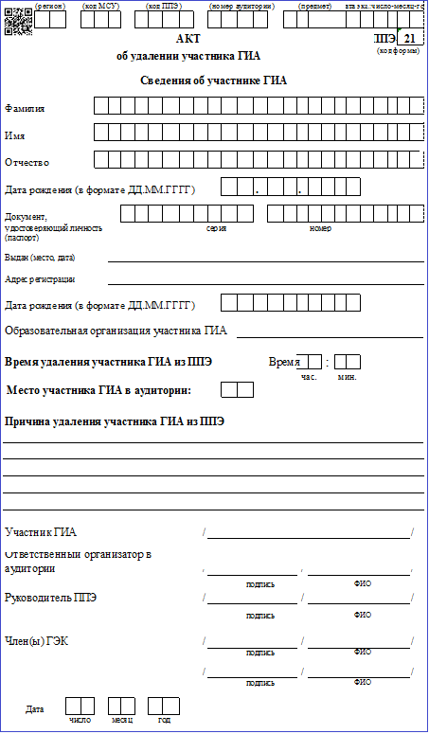
Экзамен в аудиториях ППЭ
Решение об удалении с экзамена участника ГИА член ГЭК принимает в случае:
Подачи апелляции о нарушении установленного порядка
Выявления нарушений установленного порядка проведения ГИА
Досрочного завершения экзамена по объективным причинам
Нажмите курсором на правильный ответ

Slide 80
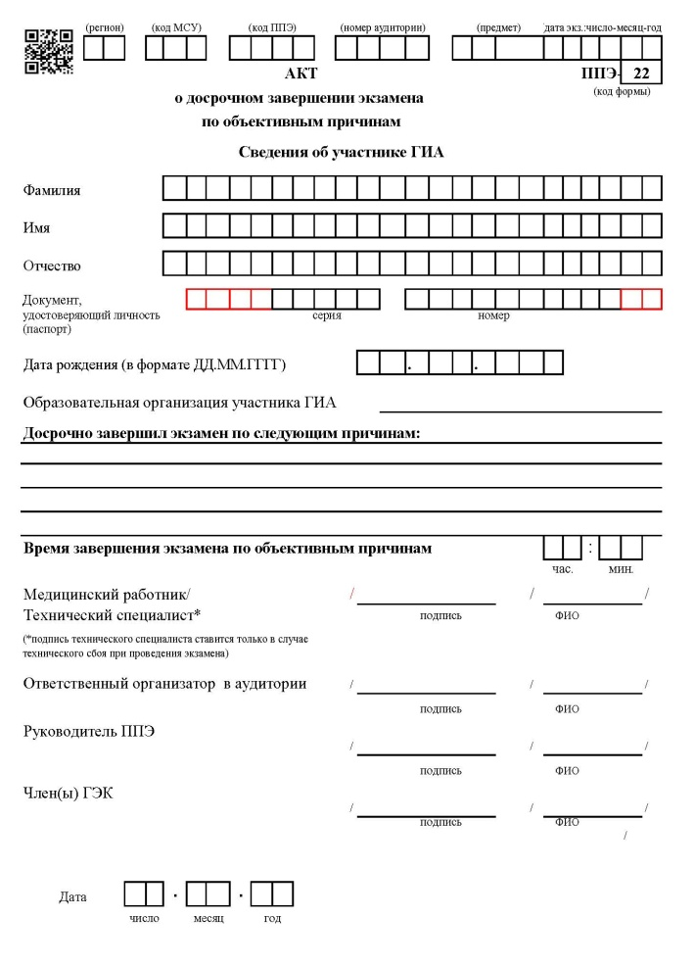
Экзамен в аудиториях ППЭ
Акт о досрочном завершении экзамена по объективным причинам оформляется в случае:
Подачи апелляции о нарушении установленного порядка
Выявления нарушений установленного порядка проведения ГИА
Досрочного завершения экзамена по объективным причинам
Нажмите курсором на правильный ответ

Slide 81
Заполнение регистрационных частей бланков ответов
Подпись участника экзамена
Для проверки ответа используйте клавишу «пробел»
Кто ставит подпись при удалении участника или в случае, когда участник не закончил экзамен по объективной причине ?
Ответственный организатор в аудитории

Slide 82
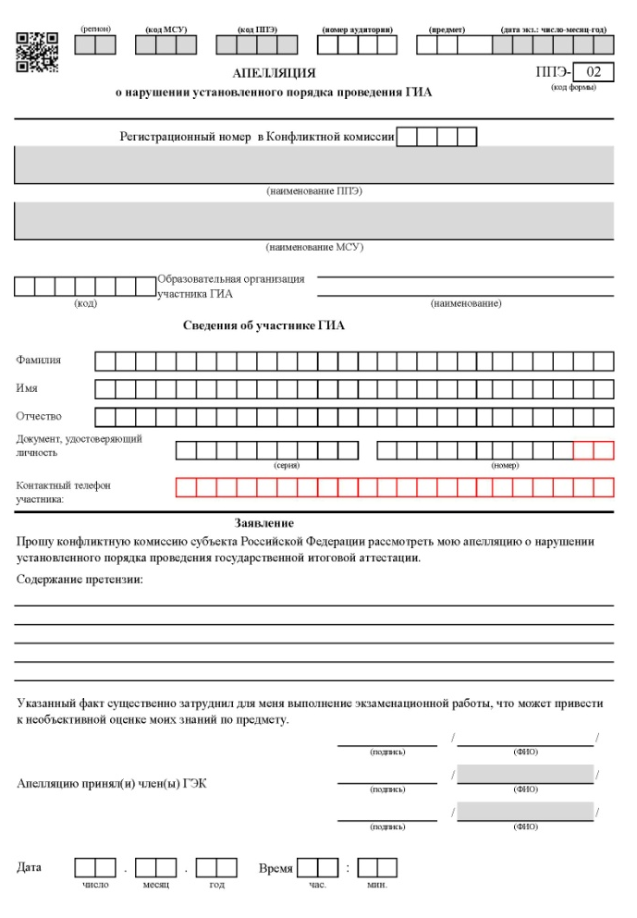
Апелляция о нарушении установленного порядка проведения ГИА
Кто может привлекаться к проведению проверки при расследовании фактов, изложенных в апелляции о нарушении установленного порядка проведения ГИА?
Организаторы, не задействованные в аудитории, в которой сдавал экзамен апеллянт
Организаторы, задействованные в аудитории, в которой сдавал экзамен апеллянт
Председатель ГЭК
Нажмите курсором на правильный ответ

Slide 83
Укажите нарушение. Действия организаторов
Для проверки ответа используйте клавишу «пробел»

Slide 84
Укажите нарушение. Действия организаторов
Для проверки ответа используйте клавишу «пробел»

Slide 85
Укажите нарушение. Действия организаторов
Для проверки ответа используйте клавишу «пробел»

